Slide 1
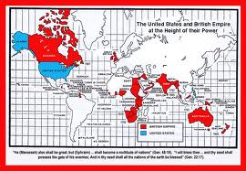
«Забытая война», посвященный 100-летию начала Первой мировой войны

Slide 11
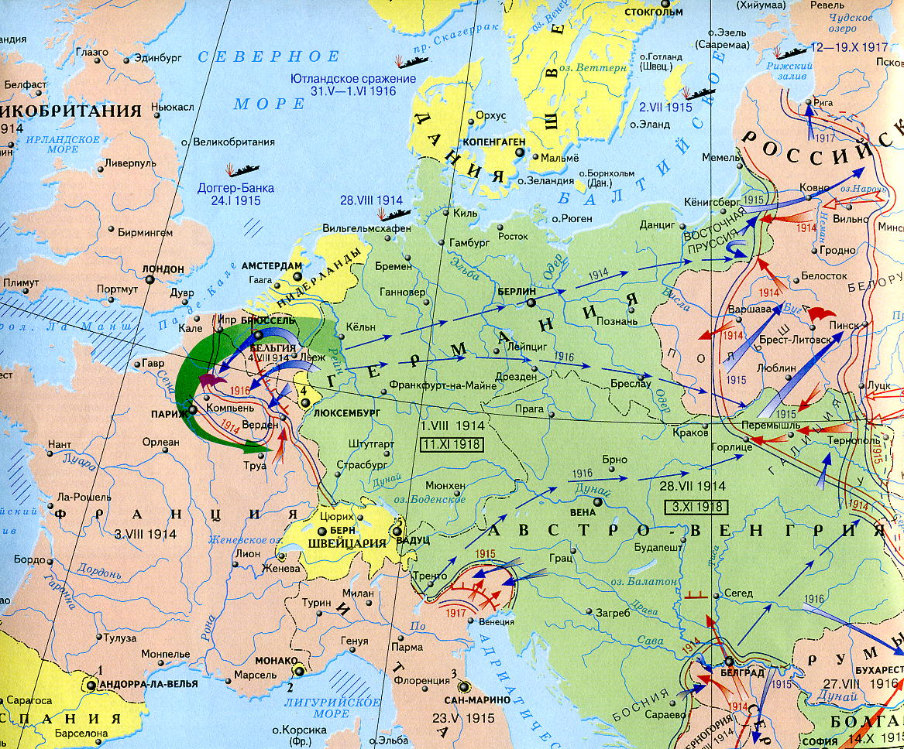

Slide 17
